Slide 1
История языков
Программирования: C
Часть 1
РГПУ им.Герцена
ИВТ-1
Иванов Дмитрий
Санкт-Петербург, 2017

Slide 2
Введение
Популярность языка программирования Си трудно переоценить, особенно вспоминая его былые заслуги. Си является предшественником таких языков, как:
C++,
Objective-C,
C#,
Java.
Компания Microsoft для разработки родного языка к своей платформе .Net выбрала именно Си-подобный синтаксис. Более того, на Си написано множество операционных систем.

Slide 3
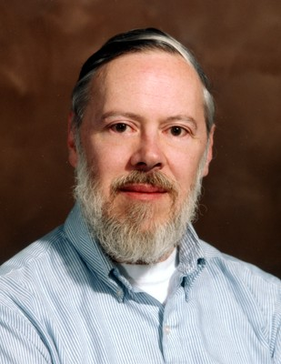
Язык Си восходит корнями к языку ALGOL (расшифровывается как ALGorithmic Language), который был создан в 1958 году совместно с комитетом Европейских и Американских учёных в сфере компьютерных наук на встрече в Швейцарской высшей технической школе Цюриха. Разработка Си тесно связана с созданием операционной системы UNIX, над которой также работали Кен Томпсон и Деннис Ритчи.
Деннис Ритчи.

Slide 4
Unix
UNIX также положил начало высокоуровневому языку B, который создавался под влиянием языка BCPL. Деннис Ритчи сказал, что В — это Си без типов. BCPL помещался в 8 Кб памяти и был тщательно переработан Томпсоном. В постепенно вырос в С.

Slide 5
Unix
К 1973 году язык Си стал достаточно силён, и большая часть ядра UNIX, первоначально написанная на ассемблере PDP-11/20, была переписана на Си. Это было одно из самых первых ядер операционных систем, написанное на языке, отличном от ассемблера. Получается, что Си – это «сопутствующий продукт», полученный во время создания операционной системы UNIX.

Slide 6
Как создавался Си
В 1971 году Ритчи начал создавать расширенную версию B. Сначала он назвал её NB (New B), но когда язык стал сильно отличаться от B, название сменили на C. Решение состояло в решительном скачке в эволюционной цепочке между безтиповым BCPL и типизированным C. Он исключал материализацию указателя в хранилище, а вместо этого порождал его создание, когда имя массива упоминалось в выражении.

Slide 7
Как создавался Си
Второе нововведение, которое наиболее ясно отличает C от его предшественников, — вот эта более полная структура типов и особенно её выразительность в синтаксисе деклараций. NB предлагал основные типы int и char совместно с массивами из них и указателями на них, но никаких других способов скомпоновать их.

